Slide 1

초등 7-2차시
기후변화와 맞서는 패셔니스트

Slide 2

학습목표
평소 우리의 생활 방식이 기후변화에 영향을 미칠 수 있음을 알고, 기후변화 문제에 대응하여 건강하게 지낼 수 있는 방법을 찾을 수 있다.
좋은 옷이란 겉으로 보기에만 멋있는 것이 아니라, 자연과 이웃의 건강하고 행복한 생활까지 함께 고려한 옷이라는 점을 깨닫고 실천하게 한다.
도입
- 당신이 선택할 옷은?
- 패스트 패션의 정의와 영향 알아보기
- 패스트 패션과 기후변화와의 관계 알아보기
- 나의 생활에 적용하기
전개
마무리
- 어떤 옷을 선택하겠어요?

Slide 3
당신이 선택할 옷은?
구분 | A 브랜드 | B 브랜드 | C 브랜드
가격 | 69,000원 | 46,550원 | 19,900원
소재 | 면 | 유기농 순면 | 면
디자인 | 최신유행 반영 | 유행과 무관한 디자인 | 최신유행 반영
생산지 | 중국 | 멕시코(공정무역 봉제) | 중국
신상품 출시 | 1년에 2회 | 1년에 2회 | 1년에 52회

Slide 4
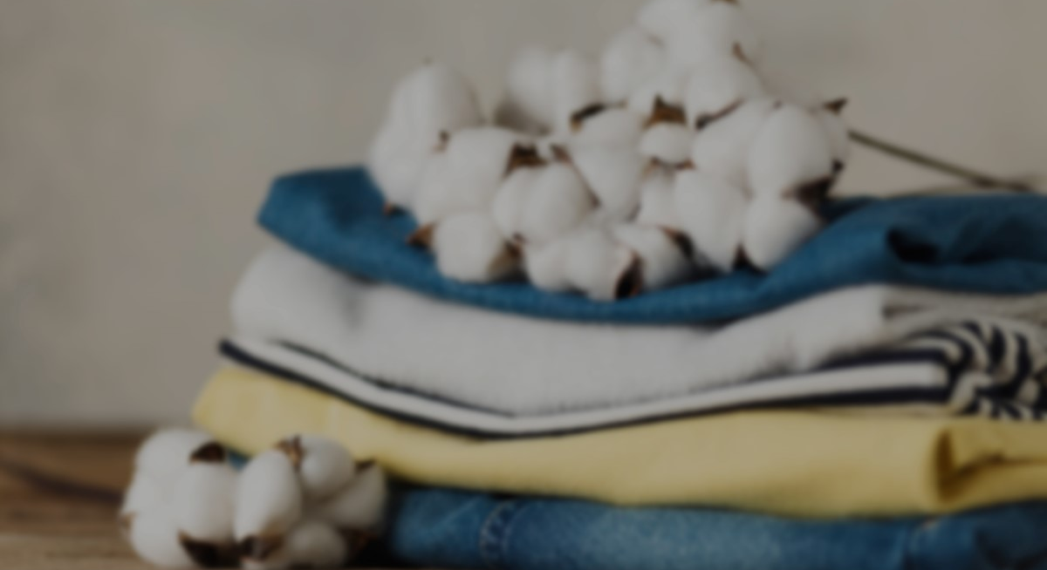


패스트 패션이란 무엇일까?
최신 트랜드를 즉각 반영하여
빠르게 제작하고 빠르게 유통시키는 의류
패션 산업의 성장과 환경오염
CO₂
CO₂
패션 산업의 성장
소비자들의 소비 패턴 변화
환경오염
[출처 : 키즈현대(https://kidshyundai.tistory.com/1086]

Slide 5

패스트 패션과 기후변화
공정,
생산,
운송,
판매
35%
원재료
폐기물
원재료로부터 섬유를 추출한 후 폐기되는 양
재고
54%
판매되지 않고 다음 해로 이월되는 양
의류
의류 폐기물
재활용
사용후
재사용
50%
40%
20%
수거
80%
폐기
30%
소각
70%
매립
10%
재폐기

Slide 6
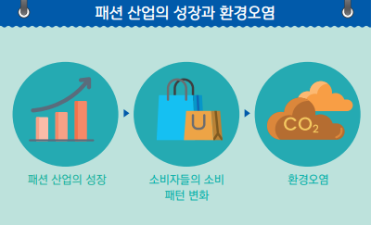
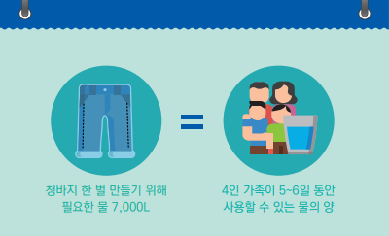
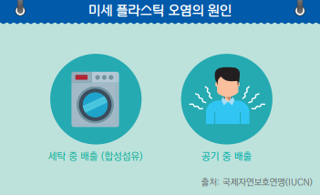
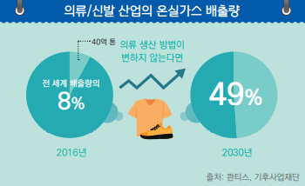
패스트 패션과 기후변화
[출처 : 키즈현대(https://kidshyundai.tistory.com/1086]

Slide 7
지금 내가 입고 있는 옷은?
구분 | 티셔츠 | 바지 | 기타
브랜드
생산지
구입 시기
재구매 시기

Slide 8
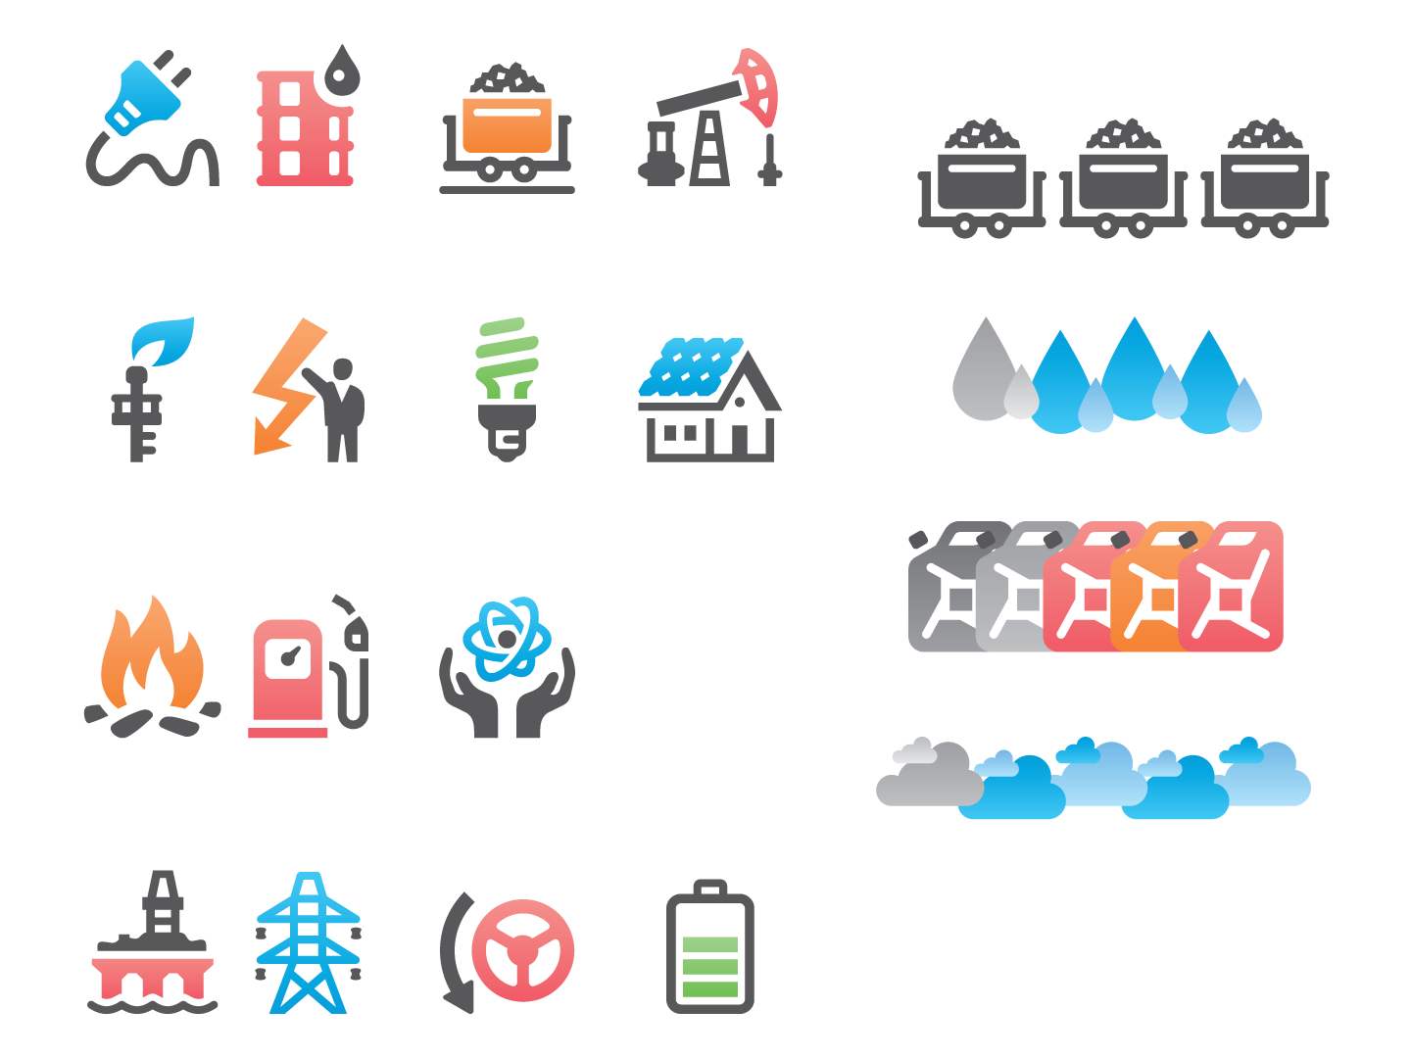
온실가스 배출량을 줄이기 위한 의류업체의 노력
유류 사용량
석탄 사용량
50% 절감
100% 절감
온실가스 배출량
물 사용량
19% 절감
19% 절감

Slide 9

어떤 옷을 선택하겠어요?
지속가능한 패션을 위한 우리의 노력
환경 규제가 엄격한 나라에서 생산하는
브랜드 옷을 이용한다.
삼베, 린넨, 대나무 섬유와 같은
천연 섬유로 만들어진 옷을 구매한다.
패스트 패션의 이용을 줄이고,
꼭 필요한 옷만 구매해서 오래 입는다.
[출처 : 키즈현대(https://kidshyundai.tistory.com/1086]

Slide 10

감사합니다.
THANK YOU

